Slide 1



Chào mừng các con đến với tiết học
HOẠT ĐỘNG TRẢI NGHIỆM
Lớp 1
Notes:
更多精彩模板请关注【沐沐槿PPT】https://mumjin.taobao.com/

Slide 2


Khởi động

Slide 3




Bài 4: Yêu thương con người
Tiết 1

Slide 4


YÊU CẦU CẦN ĐẠT:
HS biết được ý nghĩa của việc thể hiện hành động yêu thương đối với con người.
Thực hiện được lời nói, việc làm thể hiện tình yêu thương với các thành viên trong gia đình hoặc trong một số tình huống giao tiếp thông thường phù hợp với lứa tuổi.

Slide 5


Khám phá – Kết nối

Slide 6


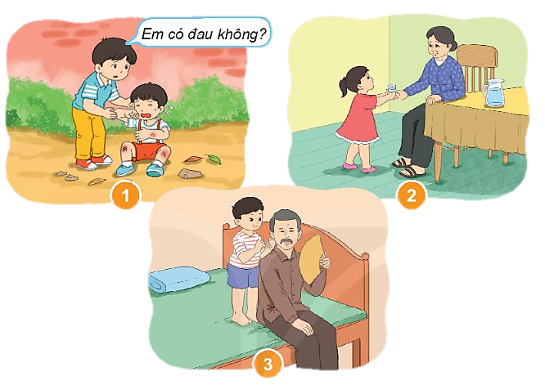

Hoạt động 1: Nhận biết những hành động thể hiện tình yêu thương

Slide 7
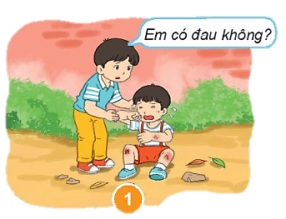
Hoạt động 1: Nhận biết những hành động thể hiện tình yêu thương
Hỏi han em bị ngã

Slide 8
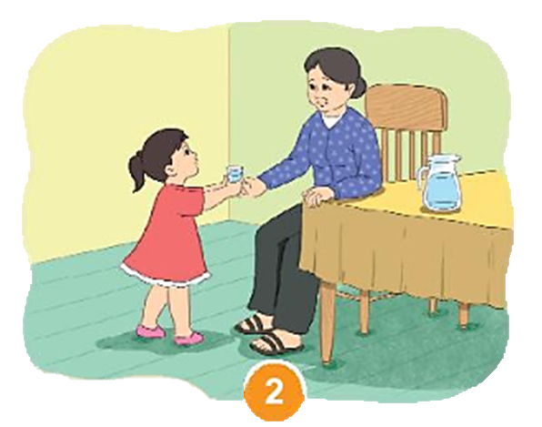
Hoạt động 1: Nhận biết những hành động thể hiện tình yêu thương
Lấy nước cho bà

Slide 9
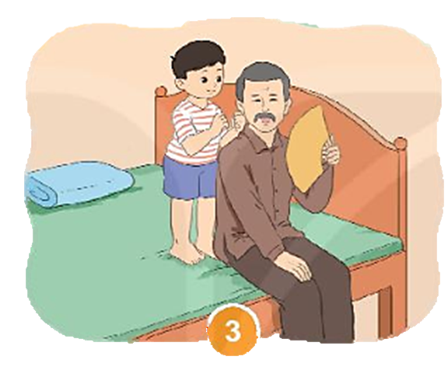
Hoạt động 1: Nhận biết những hành động thể hiện tình yêu thương
Đấm lưng cho ông

Slide 10
Hoạt động 1: Nhận biết những hành động thể hiện tình yêu thương
Hỏi han em bị ngã
Lấy nước cho bà
Đấm lưng cho ông

Slide 11

Thư giãn

Slide 12

Hoạt động 2
Chia sẻ:
Hành động yêu thương em đã thể hiện.
Hành động yêu thương mà gia đình, người khác dành cho em.

Slide 13
Thực hành

Slide 14


Slide 15
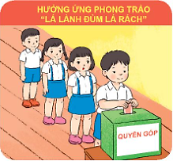


Slide 16
Củng cố - Dặn dò
- Nhận xét tiết học
Chuẩn bị Bài 4: Yêu thương con người ( Tiết 2 )

Slide 17
Xin chào tạm biệt và hẹn gặp lại các con!
Notes:
更多精彩模板请关注【沐沐槿PPT】https://mumjin.taobao.com/

